Slide 1
ชวนอ่านหนังสือ
“ห้องเรียนแห่งอนาคต
เปลี่ยนครูให้เป็นโค้ช”
Future classroom
สะท้อนคิด
โดย บุรินทร์ รุจจนพันธุ์
ปรับปรุง 8 มกราคม 2565

Slide 2

หนังสือ ห้องเรียนแห่งอนาคต
ไป Se-ed ที่โลตัสลำปาง ได้ยินรายการวิทยุของ se-ed บอกว่าหนังสือ "ห้องเรียนแห่งอนาคต เปลี่ยนครูให้เป็นโค้ช" แล้วสนใจต้องซื้อหามาอ่านในบัดนาว พลิกดูเนื้อหาพบว่าแต่งโดย ดร.วิริยะ ฤาชัยพาณิชย์ และ ครูกมลรัตน์ ฉิมพาลี ISBN:9786160826612 ราคา 175 บาท วันนั้นต้องอยู่โลตัสหลายชั่วโมง ก็นั่งอ่าน อ่านไปก็สรุปไปด้วย แล้วแชร์ที่สรุปไว้ไปที่ แฟนเพจของผม
http://www.thaiall.com/futureclassroom/
https://web.facebook.com/thaiall/photos/a.423083752271.195205.350024507271/10154575628747272/

Slide 3
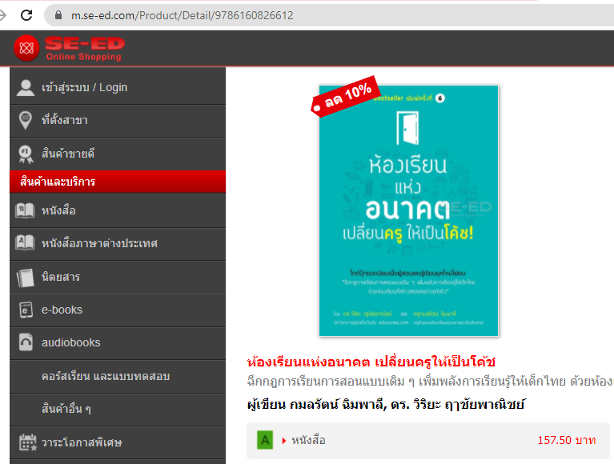
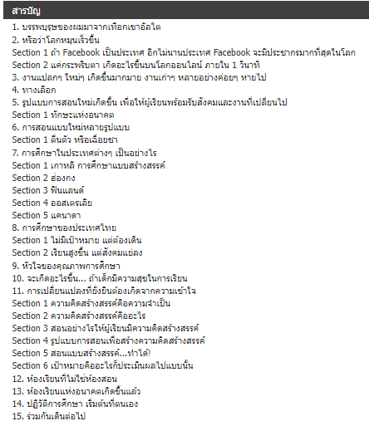
หนังสือ ห้องเรียนแห่งอนาคต ฉบับปรับปรุง
เนื้อหาน่าสนใจ
https://m.se-ed.com/Product/Detail/9786160826612

Slide 4
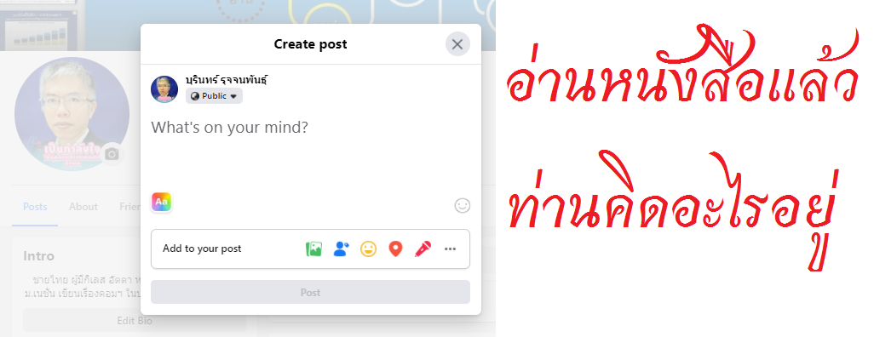
อ่านหนังสือแล้ว ท่านคิดอะไรอยู่

Slide 5
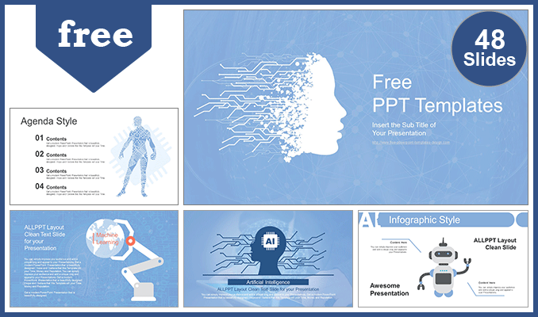
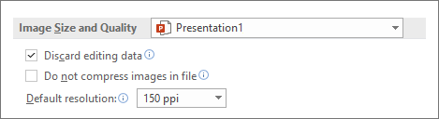
Powerpoint Templates
ตัวเลือกนี้
ทำให้เก็บขนาดภาพเท่าที่แสดงผล
เช่น การ crop จะเหลือภาพเฉพาะที่เก็บไว้
จึงไม่สามารถนำภาพต้นฉบับมาแก้ไขได้อีก
ขนาดแฟ้ม .pptx ก็จะเหลือเท่าที่ใช้จริง
File > Options > Advanced
Image Size and Quality
https://www.free-powerpoint-templates-design.com/artificial-intelligence-high-technology-powerpoint-templates/

Slide 6
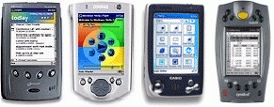
อดีต ทำให้ไม่ผิดซ้ำ แล้วสร้างสิ่งใหม่
CH01 บรรพบุรุษของผมมาจากเทือกเขาอัลไต
ศึกษา เรียนรู้ และเข้าใจบรรพบุรุษ
มีสิ่งประดิษฐ์ และผลงานลิขสิทธิ์มากมาย
ที่ Steve Jobs นำมาประกอบเป็น iPhone
https://www.thaiall.com/article/internet.htm

Slide 7
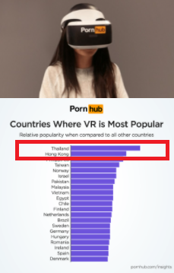
หยุดพัฒนา เท่ากับถอยหลัง
CH02 หรือว่าโลกหมุนเร็วขึ้น
บริษัทโทรศัพท์อันดับหนึ่ง
ติดตามการเปลี่ยนแปลงไม่ทัน
โลกเสมือนจริงกำลังมา และกำลังไป
Metaverse
http://www.thaiall.com/mit
https://www.komchadluek.net/news/foreign/277521

Slide 8

อาชีพที่เปิดที่ขาดแคลน
CH03 งานแปลก ๆ ใหม่ ๆ เกิดขึ้นมามากมาย
งานเก่า ๆ หลายอย่าง ค่อย ๆ หายไป
ชวนไปอ่านหนังสือ
- สาขาอาชีพแห่งอนาคต
- อาชีพอนาคต 2020
สภาวิชาชีพอะไร .. ที่น่าสนใจ
https://www.thaiall.com/e-commerce/indexo.html

Slide 9

Learning
CH04 ทางเลือก
วิธีการสอนแบบดั้งเดิม
(Tradition learning approach)
รูปแบบการสอนใหม่
(New learning model)
บีลี่เกล สาวน้อยวัยวุ่น
https://www.thaiall.com/handbill/

Slide 10

ทักษะเกิดขึ้นได้ด้วยการทำบ่อย ๆ
เรียน ZOOM สอน ZOOM ประเมิน ZOOM วันเด็ก ZOOM
CH05 รูปแบบการสอนใหม่เกิดขึ้น
เพื่อให้ผู้เรียนพร้อมรับสังคมและงานที่เปลี่ยนไป
ทักษะแห่งศตวรรษที่ 21
  ทักษะการเรียนรู้
  ทักษะการคิด
  ทักษะการทำงาน
  ทักษะชีวิต
https://web.facebook.com/ajWiriya/posts/473618200786195

Slide 11
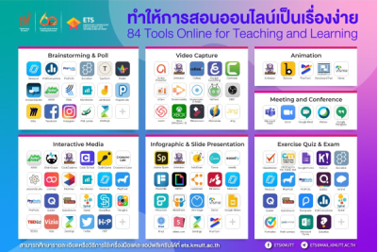
Learning Style
CH06 การสอนแบบใหม่ หลากหลายรูปแบบ
Problem-Based Learning : PBL
Flipped classroom
Massive Open Online Course (MOOC)
STEM
(Science , Technology , Engineering Mathematics)
Research-Based Learning : RBL
Creativity-Based Learning : CBL
84 Tools
https://www.thaiall.com/education/indexo.html

Slide 12
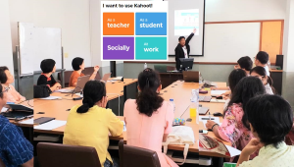
Good practice
CH07 การศึกษาในประเทศต่าง ๆ เป็นอย่างไร
สิงคโปร์
ฟินแลนด์
เกาหลีใต้
ฮ่องกง
อเมริกา
ออสเตรเลีย
แคนนาดา
Teach less, Learn more
ใคร ๆ ก็ใช้ Kahoot เป็นเครื่องมือแบบสร้างสรรค์
https://www.thaiall.com/quiz/kahoot

Slide 13
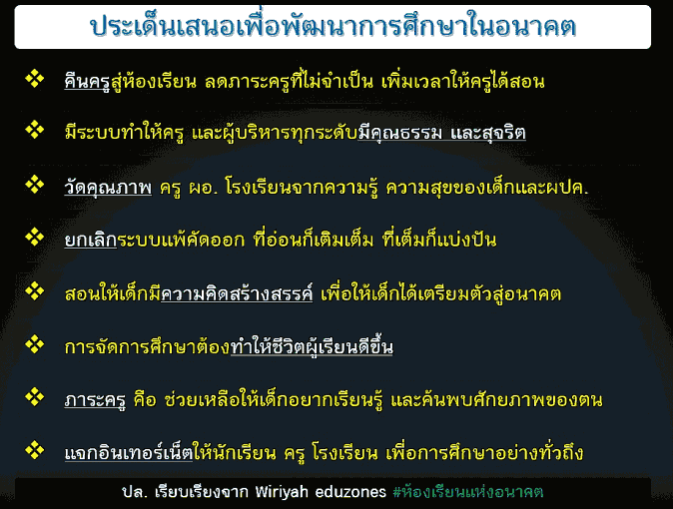
Thailand ต้องปรับอะไรหรือไม่
CH08 การศึกษาของประเทศไทย
อ่านมา
ฝากเสนอได้ครับ
คุณครูเข้าไปฝาก
อยู่บ่อย ๆ

Slide 14

Heart / Hope / Happiness
CH09 หัวใจของคุณภาพการศึกษา
เด็ก
ผู้ปกครอง
คุณครู
นายจ้าง
รัฐบาล
ชาวโลก

Slide 15
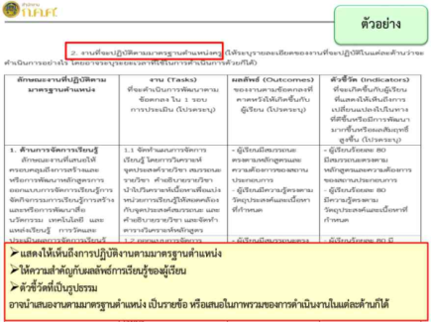
Plan ของคุณครู และผลลัพธ์ที่นักเรียน : วPA
CH10 อะไรจะเกิดขึ้น
.. ถ้าเด็กมีความสุขในการเรียน
  1) Performance แปลว่า
  สมรรถนะ สมรรถภาพ การกระทำ พฤติกรรม
  2) Agreement แปลว่า
  การเห็นด้วย การเห็นชอบร่วมกัน การยอมรับร่วมกัน ข้อตกลง
  3) Appraisal แปลว่า
  การประเมิน การตีค่า การประเมินค่า การหาค่า
https://www.thaiall.com/pa

Slide 16

ความเปลี่ยนแปลง คือ ความจำเป็น
CH11 การเปลี่ยนแปลงที่ยั่งยืน
ต้องเกิดจากความเข้าใจ
ความคิดสร้างสรรค์ คือ ความจำเป็น
นวัตกรรม คือ ความจำเป็น
เทคโนโลยีสารสนเทศ คือ ความจำเป็น
การจัดการความรู้ คือ ความจำเป็น

Slide 17
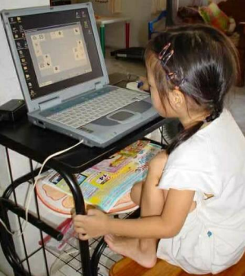
เปลี่ยนบ้านเป็นห้องเรียน
CH12 ห้องเรียนที่ไม่ใช่ห้องสอน
ทักษะในห้องเรียนแห่งอนาคต (ศตวรรษที่ 21)
  ทักษะในการค้นคว้าหาความรู้
  ทักษะในการทำงาน
  ทักษะในการคิด
  ทักษะในการใช้ชีวิต

Slide 18

KPI = Happiness
CH13 ห้องเรียนแห่งอนาคตเกิดขึ้นแล้ว
สอนให้คิดสร้างสรรค์
สอนให้คิดวิเคราะห์
สอนใช้เครื่องมือที่จำเป็น
สอนให้เป็นคนสุจริต
สอนให้มีความสุข
https://www.cblplc.com/

Slide 19

“อัตตาหิ อัตตโน นาโถ”
CH14 ปฏิวัติการศึกษา เริ่มต้นที่ตนเอง
นักเรียน ต้องมีความฝัน
ผู้ปกครอง ต้องเป็นโค้ช
คุณครู ต้องพัฒนาตนเอง
นายจ้าง ต้องมาช่วยสอน
รัฐบาล ต้องให้สนับสนุน
สรุปว่า ตนเป็นที่พึ่งแห่งตน
ภาพประกอบจาก มหาวิทยาลัยเนชั่น
https://web.facebook.com/NTUnationuniversity/photos/a.232673853476374/4631935243550191/

Slide 20

ติดตามคนที่ประสบความสำเร็จ
CH15 ร่วมกันเดินต่อไป
ผู้ทรงคุณวุฒิจากสถาบันการศึกษาต่าง ๆ
ครูต้นแบบ
หนังสือ และนักเขียน
บทความวิจัย
วารสารวิชาการ

Slide 21
Thank you
ขอบคุณสำหรับนวัตกรรม และเทคโนโลยี
ที่ทำให้ชีวิตสะดวกสบายขึ้นอย่างมาก

